Slide 1
5.复式记账练习题
总分: 34
*此封面页请勿删除，删除后将无法上传至试卷库，添加菜单栏任意题型即可制作试卷。本提示将在上传时自动隐藏。

Slide 2
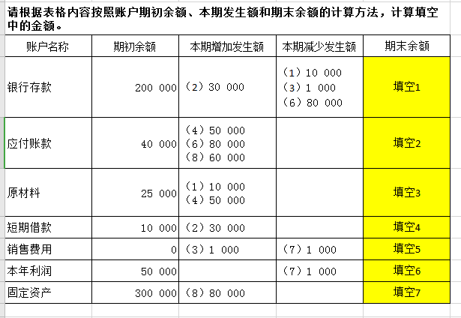
填空题
7分
[填空1] [填空2] [填空3] [填空4] [填空5] [填空6] [填空7]
正常使用填空题需3.0以上版本雨课堂

Slide 3
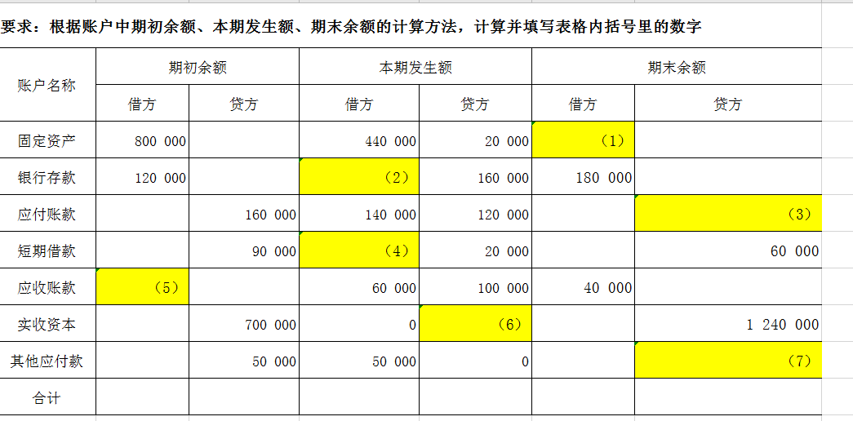
填空题
7分
[填空1] [填空2] [填空3] [填空4] [填空5] [填空6] [填空7]
正常使用填空题需3.0以上版本雨课堂

Slide 4
主观题
10分
例题：酒店2017年12月份发生以下经济业务
1.6日，从银行提取现金5000元。
2.7日，用现金购买办公用品500元。
3.9日，收到投资者投资100 000元，存入银行。
4.10日，实现收入50 000元，存入银行。
5.11日，以银行存款偿还短期借款20 000元。
6.12日，向银行借入短期借款10 000元，直接偿还应付账款。
7.14日，某债权人同意将其原借给企业的长期借款60 000元转做投资。
8.30日，将资本公积金100 000元转增资本。
9.31日，将收入50 000元转入“本年利润”账户。
10.31日，将费用500元转入“本年利润”账户。
要求：将以上10笔业务登记到T型账户中。
（本题可以做草稿纸上画好，然后拍照上传。请务必画的规整，拍照清晰）
正常使用主观题需2.0以上版本雨课堂

Slide 5
单选题
1分
1.在借贷记账法下，所有者权益账户的期末余额等于（ ）
A
期初贷方余额+本期贷方发生额-本期借方发生额
B
期初借方余额+本期贷方发生额-本期借方发生额
C
期初借方余额+本期借方发生额-本期贷方发生额
D
期初贷方余额+本期借方发生额-本期贷方发生额

Slide 6
单选题
1分
2.账户上期期末的余额转入本期即为本期的期初余额。
A
正确
B
错误

Slide 7
单选题
1分
3.借贷记账法的记账符号表示经济业务的增减变动，也表示经济业务的方向。
A
正确
B
错误

Slide 8
单选题
1分
4.收入类账户与费用类账户一般没有期末余额，但有期初余额。
A
正确
B
错误

Slide 9
单选题
1分
5.有借必有贷，借贷必相等，是借贷记账法的记账规则。
A
正确
B
错误

Slide 10
单选题
1分
6.企业购入材料而未付款，其资产与负债同时减少。
A
正确
B
错误

Slide 11
多选题
1分
7.账户一般可以提供的金额指标是（ ）
A
期初余额
B
本期增加额
C
期末余额
D
本期减少额
E
期中余额

Slide 12
多选题
1分
8.在借贷记账法下，记账符号“贷”表示会计要素增加的是（ ）
A
资产
B
负债
C
所有者权益
D
收入
E
利润

Slide 13
多选题
1分
9.在借贷记账法下，用贷方登记增加数的是（ ）
A
应付账款
B
实收资本
C
累计折旧
D
盈余公积
E
本年利润

Slide 14
多选题
1分
10.在借贷记账法下，账户的借方一般用来登记（ ）
A
资产的增加
B
收入的减少
C
费用的增加
D
负债的增加
E
所有者权益的减少

